Slide 1
つか 「ことわざ」を使ってみよう
Notes:
「ことわざ」を使ってみよう。

Slide 2
いし ばし たた わた 石橋を叩いて渡る
いち
ことわざ〈その一〉
Notes:
一つめのことわざです。
＜クリック＞フェードイン（枠囲み）
「石橋を叩いて渡る」
聞いたことはありますか。

Slide 3
つよ がんじょう み いし はし 強くて頑丈に見える石の橋でも、 あん ぜん たし わた なお安全を確かめてから渡る。 よう じん ぶか もの ごと おこな 用心深く物事を行うことのたとえ。
いし ばし たた わた 石橋を叩いて渡る
い み
意味
Notes:
このことわざの意味を見てみましょう。
＜クリック＞フェードイン（意味 以下の文）
強くて頑丈に見える石の橋でも、なお安全を確かめてから渡る。
用心深く物事を行うことのたとえです。

Slide 4
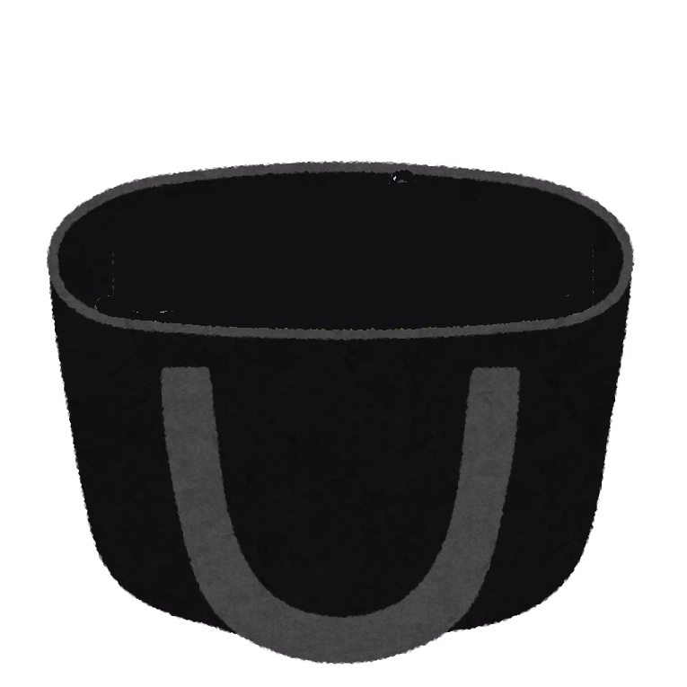
Notes:
けいこさんは、
毎日寝る前に
次の日の学校の
持ち物の用意をしています。

Slide 5
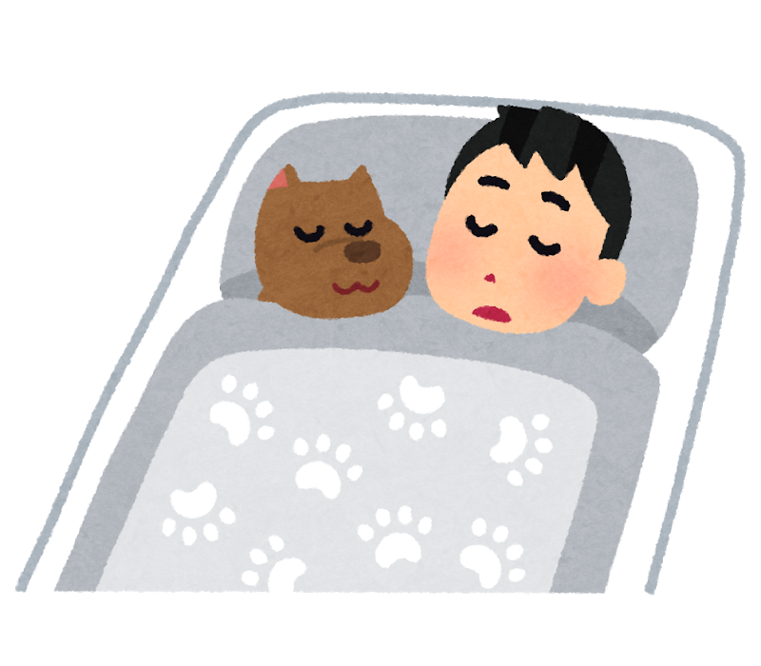
Notes:
今日も、
明日の学校の準備を終えてから
布団に入りました。

Slide 6
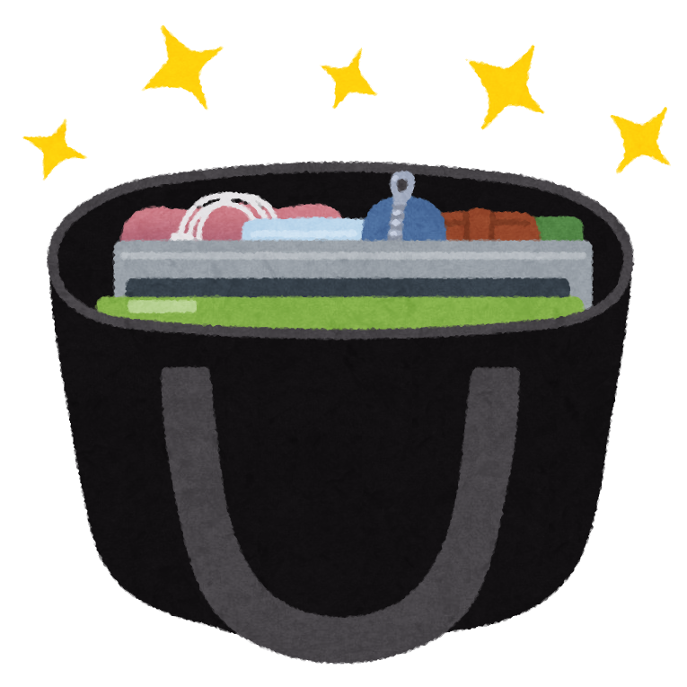
Notes:
次の朝、けいこさんは、学校に行く前に、
もう一度忘れ物がないか、確認をしています。
石橋を叩いて渡るように、
用心深く準備していますね。

Slide 7
きょう
今日も
わす
忘れもの
ないから
あんしん
安心ね
Notes:
けいこさんは、
今日も忘れ物がないので
安心して勉強していますね。

Slide 8
いし ばし たた わた 石橋を叩いて渡る
い み
意味
つよ がんじょう み いし はし 強くて頑丈に見える石の橋でも、 あん ぜん たし わた なお安全を確かめてから渡る。 よう じん ぶか もの ごと おこな 用心深く物事を行うことのたとえ。
Notes:
ことわざを確認しましょう。
「石橋を叩いて渡る」
＜クリック＞フェードイン（意味）
強くて頑丈に見える石の橋でも、なお安全を確かめてから渡る。
用心深く物事を行うことのたとえです。

Slide 9
みなさんにとっての いし ばし たた わた 「石橋を叩いて渡る」は どんなときですか。
かんが
考えてみましょう
Notes:
ここで、考えてみましょう。
＜クリック＞フェードイン（以下の文）
みなさんにとっての「石橋を叩いて渡る」は、どんなときですか。
動画を一回止めて、一緒に見ている人とお話してみましょう。
（10秒待つ）

Slide 10
や ま ちりもつもれば 山となる
に
ことわざ〈その二〉
Notes:
二つめのことわざです。
＜クリック＞フェードイン（枠囲み）
「ちりもつもれば 山となる」
聞いたことはありますか。

Slide 11
や ま ちりも、つもれば山のように なってしまう。
や ま ちりもつもれば 山となる
い み
意味
Notes:
このことわざの意味を見てみましょう。
＜クリック＞フェードイン（意味 以下の文）
小さななちりも、たくさん積もったり、重なったりすれば、山のように大きなものになることのたとえです。
では、「ちりもつもれば 山となる」のイメージを見てみましょう。

Slide 12
ちり
Notes:
中学生が掃除をしています。
小さなちりを、ほうきではいて集めていますね。

Slide 13
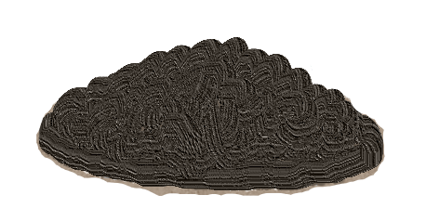
Notes:
ちりとりで集めた小さなちりです。
＜クリック＞スライドイン（ちりとり）→ちりが下に落ちる
※上記のアニメーションを３回繰り返す
※下にちりの塊が現れる
小さなちりも、一つの場所に集めると、ちりのまとまりが見えてきました。

Slide 14
Notes:
次の日も、掃除は続きます。
小さなちりが、毎日少しずつ集まっていきます。

Slide 15
Notes:
＜クリック＞スライドイン（ちりとり）→ちりが下に落ちる
※上記のアニメーションを３回繰り返す
※下にちりの大きな塊が現れる
小さなちりが集まって、少しずつ大きなかたまりになってきました。

Slide 16
Notes:
次の日もまた次の日も、掃除は毎日続きます。

Slide 17
Notes:
＜クリック＞スライドイン（ちりとり）→ちりが下に落ちる
※上記のアニメーションを３回繰り返す
※下にちりの大きな塊が現れる
小さなちりが集まって、大きなちりのかたまりになってきました。
ちりをもっと集めてみましょう。

Slide 18
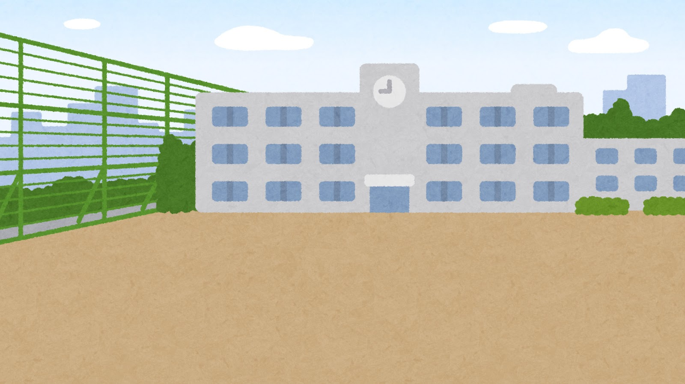
Notes:
＜クリック＞スライドイン（ちりとり）→ちりが下に落ちる
※上記のアニメーションを３回繰り返す
※下にちりの山が現れる
小さなちりが、積もり積もって、大きなかたまりになりました。
さらにちりを集めましょう。

Slide 19
Notes:
＜クリック＞スライドイン（ちりとり）→ちりが下に落ちる
※上記のアニメーションを３回繰り返す
※下にちりの大きな山が現れる
小さなちりを、毎日続けて集めることで、大きな山ができました。
一回の掃除で集まるちりは少しでも、毎日毎日積もり続けると、こんなに大きな山になるのです。

Slide 20
や ま ちりも、つもれば山のように なってしまう。
や ま ちりもつもれば 山となる
い み
意味
ちい ど りょく 小さな努力もつみかさねれば、 おお せい か え 大きな成果を得る。
Notes:
ことわざを確認しましょう。
「ちりもつもれば 山となる」
＜クリック＞フェードイン（意味 ちりも～なってしまう。）
このことわざの意味は、小さななちりも、たくさん積もったり、重なったりすれば、山のように大きなものになることのたとえですが、実は、もう一つの意味があります。
＜クリック＞フェードイン（小さな～ を得る。）
小さな努力も積み重ねれば、大きな成果を得るというたとえです。
次は、このたとえのイメージを見てみましょう。

Slide 21
だい かい ちゅうがく ぶ たいかい
第1回 中学部マラソン大会
まけた！
ばん
1番になりた
かったのに！
た
ろ
う
Notes:
これは、ある学校の中学部マラソン大会の様子です。
＜クリック＞フェードイン（ゴールする人）
＜クリック＞スライドイン（たろうさん）
たろうさんは、1番になりたかったのですが、
残念ながら１番にはなれませんでした。

Slide 22
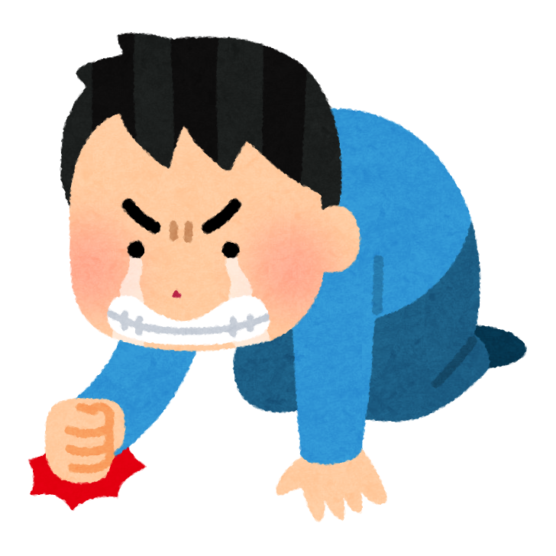
くやしい！
つぎ たいかい
次の大会で
いちばん
１番になりたい！
まいにち からだ
毎日体をきたえるぞ！
Notes:
たろうさんは、1番になれなかったことがとてもくやしかったので、
＜クリック＞フェードイン（吹き出し）
次の大会では、絶対に１番になりたいと思いました。
そこで、毎日体をきたえることに決めました。

Slide 23
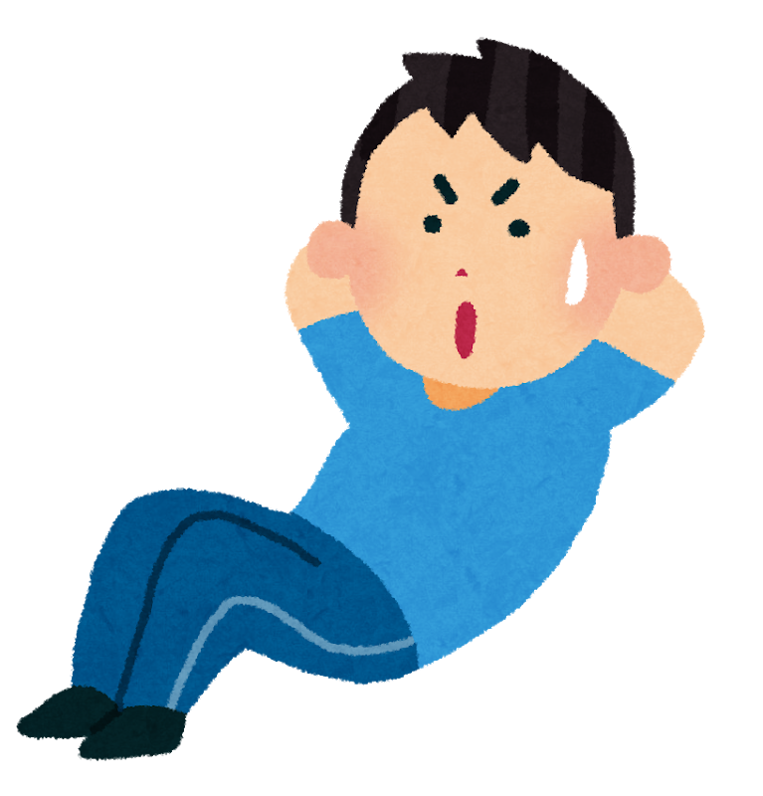
まい にち ぷん からだ
たろうさんは、毎日10分ずつ、体をきたえました。
Notes:
たろうさんは、自分が決めた通り、
＜クリック＞フェードイン（イラスト）
毎日少しずつ体をきたえました。

Slide 24
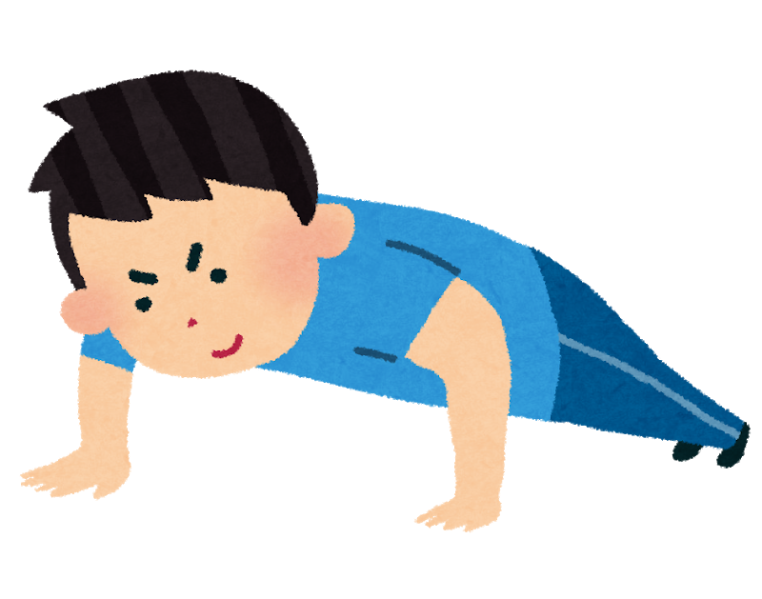
まい にち ぷん からだ
たろうさんは、毎日10分ずつ、体をきたえました。
Notes:
＜クリック＞フェードイン（イラスト）
毎日10分ずつ、決めたことを続けて、体をきたえました。

Slide 25
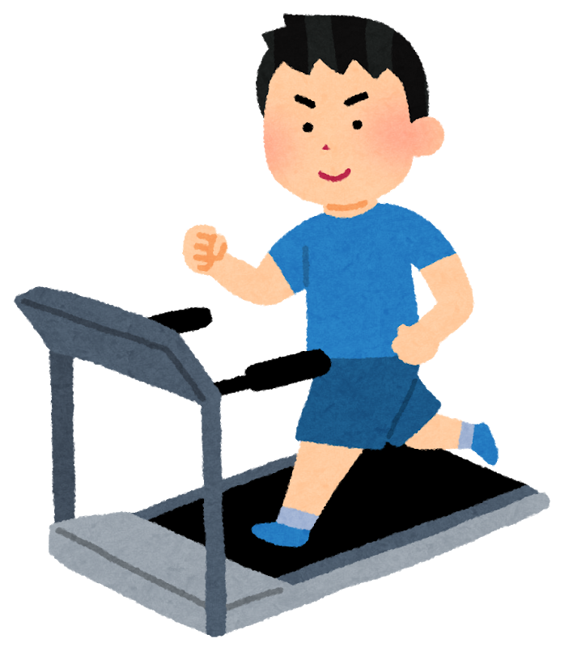
まい にち ぷん からだ
たろうさんは、毎日10分ずつ、体をきたえました。
Notes:
＜クリック＞フェードイン（イラスト）
少しの運動を毎日続けることで、
たろうさんは、体力が付いて、走るのが速くなっていきました。

Slide 26
そうしてむかえた つぎ たい かい 次のマラソン大会・・・
Notes:
たろうさんは、毎日少しずつ体をきたえ続けて、
次のマラソン大会を迎えました。

Slide 27
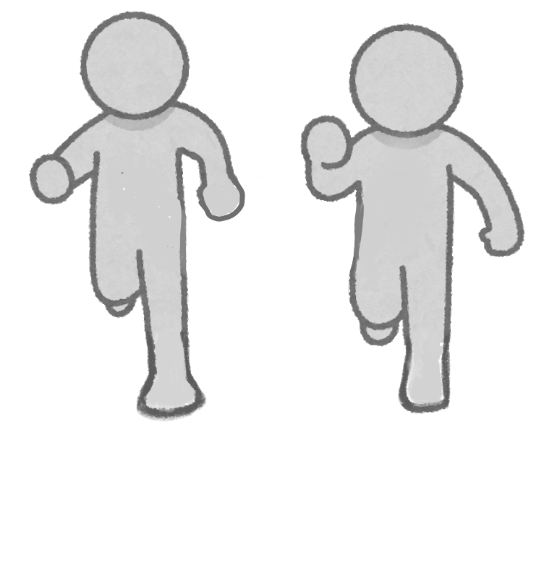
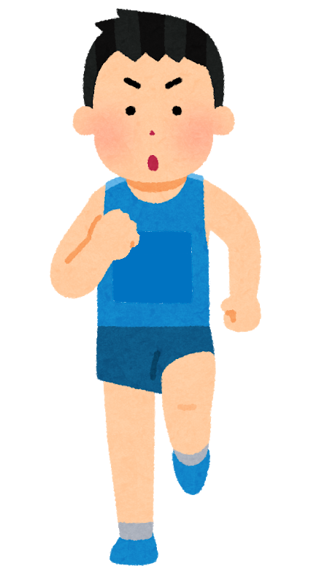
だい かい ちゅうがく ぶ たいかい
第２回 中学部マラソン大会
やったー！
ばん
1番で
ゴールだ！
Notes:
たろうさんは、目標にしていたとおり、次のマラソン大会で、
＜クリック＞フェードイン（たろうさんイラスト・吹き出し）
見事に１番でゴールしたのです。

Slide 28
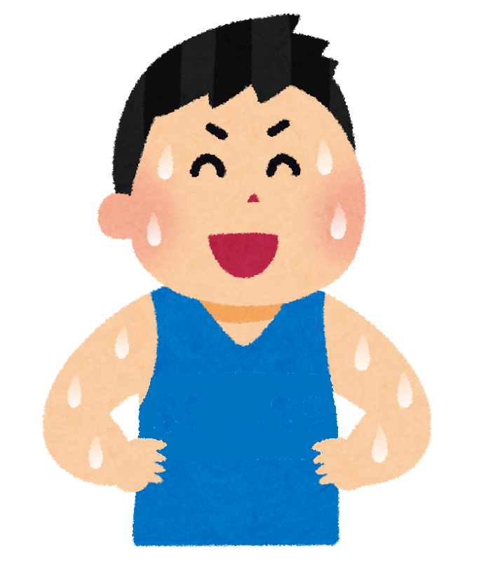
まいにち すこ
毎日少しずつ
からだ
体をきたえたことで
ばん はや はし
１番速く走れるようになったよ！
Notes:
＜クリック＞フェードイン（吹き出し）
たろうさんは、毎日少しずつ体をきたえたことで、
ちりも積もれば山となるように、
体力が付いて、１番速く走れるようになりました。

Slide 29
や ま ちりも、つもれば山のように なってしまう。
や ま ちりもつもれば 山となる
い み
意味
ちい ど りょく 小さな努力もつみかさねれば、 おお せい か え 大きな成果を得る。
Notes:
ことわざを確認しましょう。
「ちりもつもれば 山となる」
＜クリック＞フェードイン（意味 ちりも、～成果を得る。）
小さななちりも、たくさん積もれば、山のように大きくなるように、たろうさんのように小さな努力を積み重ねれば、大きな成果を得るというたとえです。

Slide 30
みなさんの やま 「ちりもつもれば 山となる」は どんなときですか。
考えてみましょう
Notes:
ここで、考えてみましょう。
＜クリック＞フェードイン（みなさんの～ときですか。）
みなさんにとっての「ちりもつもれば 山となる」は、どんなときですか。
動画を一回止めて、一緒に見ている人とお話してみましょう。
（10秒待つ）

Slide 31
まとめ
このように「ことわざ」は、ふだんの生活でありがちなことを述べたり、おぼえておくといいことを述べたりするものです。
いろいろなことわざを知り、生活の中で使ったり、生かしたりしましょう。
せいかつ
の
の
し
せいかつ
なか
つか
い
Notes:
まとめです。
＜クリック＞フェードイン（・このように～しましょう。）
「ことわざ」は、ふだんの生活でありがちなことを述べたり、覚えておくといいことを述べたりするものです。
いろいろなことわざを知り、生活の中で使ったり、生かしたりしましょう。

